Slide 1
Роза Багланова - легенда казахстанской сцены

Slide 2
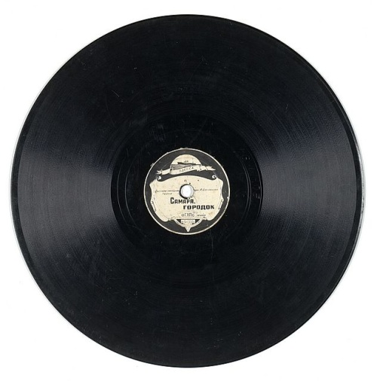

Ее песни знают несколько поколений советских людей и казахстанцев.
Поклонники помнят ее как артиста верного сцене и зрителю.

Slide 3
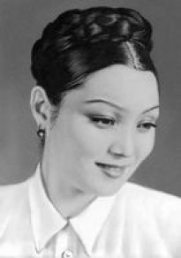
Родом она из Казалинска Кызылординской области. Еще в детстве артистичная Роза с удовольствием пела гостям, бывавшим в отчем доме.
Но после окончания школы будущая звезда поступила в Кзыл­Ординский пединститут. Позже в одном из интервью она призналась, что не пошла в артисты, потому что в тридцатые годы к артисткам было пренебрежительное отношение.

Slide 4
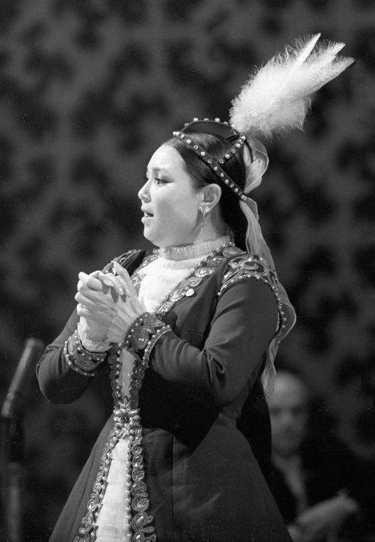
На фронт юная певица ушла со сцены Ташкентской филармонии с Государственным женским ансамблем песни и пляски. «Первый мой фронтовой концерт был под Москвой. Я пела в дивизии генерала Панфилова.»

Slide 5
«По фронтовым дорогам нам, артистам, часто приходилось шагать пешком, потому что машины застревали в грязи, а за спинами у нас мешки с концертными костюмами. Выступали часто в казармах, где не было света, а репертуар у нас в те годы был полувоенный, полународный», - вспоминала в своих интервью Роза Тажибаевна.

Slide 6
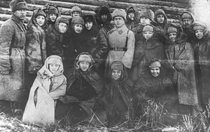
Концертная бригада на передовой
(Роза Багланова третья справа во втором ряду)

Slide 7
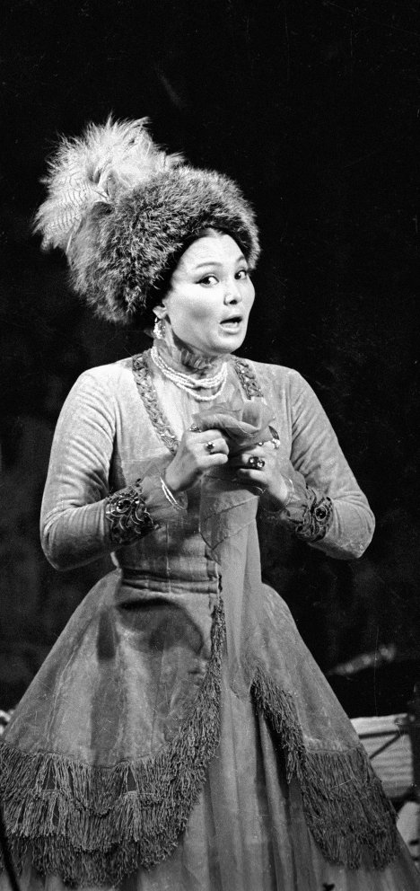
Из-за осколка, попавшего в глаз во время выступлений перед солдатами, певица ослепла. Багланова перенесла шесть операций, но вернуть зрение удалось лишь одному глазу.

Slide 8
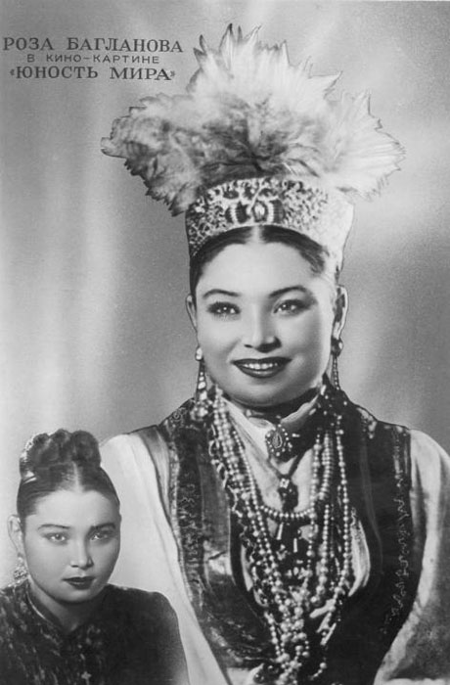
За концертную деятельность в годы войны Багланова была отмечена множеством наград. В том числе и медалью «За боевые заслуги», полученную из рук маршала Рокоссовского. Тогда он сказал ей: «Это сейчас вы маленькая Розочка, но скоро будете гордостью советского искусства».
Багланова - единственная певица, награжденная такой медалью дважды.

Slide 9
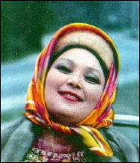
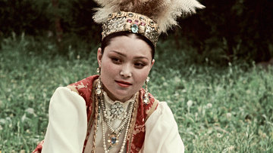
Пение Баглановой вдохновляло советских солдатов на подвиги.
Об этом ей рассказал один танкист, для которого певица исполнила перед боем несколько песен из своего репертуара.
Танкист совершил подвиг, вернулся живым с боя, получил звание Героя Советского Союза и прокатил. Багланову на танке

Slide 10
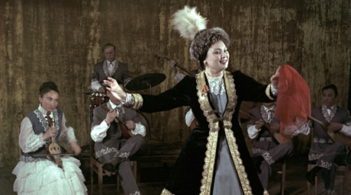
В жизни Розы Баглановой было много встреч с известными людьми. Она рассказывала, что выступала на одной сцене с Вертинским, Улановой, Плисецкой, Игорем Ильинским, Аркадием Райкиным, великими Рихтером и Шафраном. Пела для Сталина, Хрущева, Брежнева, Ким Ир Сена и Мао Цзэдуна. Дружила с Джавахарлалом Неру и Индирой Ганди.

Slide 11
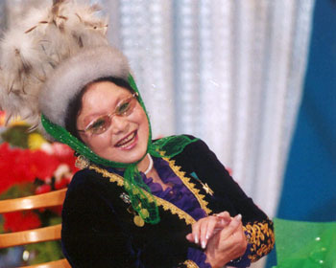
Роза Багланова была певицей Казахского государственного академического театра оперы и балета имени Абая, Казахской государственной филармонии. Она исполняла песни народов мира, классические и эстрадные произведения.

Slide 12
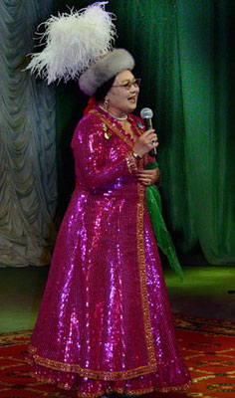
Гастроли по все Союзу, аншлаги не оставляли времени на семью. Всенародная любимица была дважды замужем, ей неоднократно предлагали руку и сердце именитые ученые, профессора, академики и министры, но Багланова не захотела оставлять сцену.

Slide 13
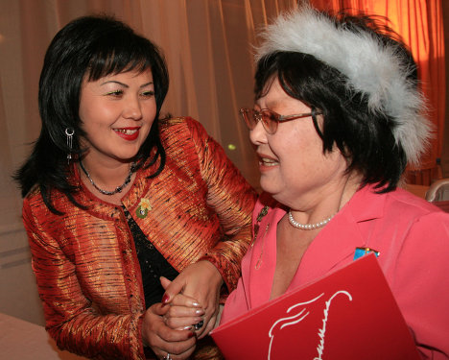
Матерью Багланова стала только в 47 лет, когда уже отчаялась родить ребенка. Сырые окопы, холод и лишения, испытанные в годы войны, чуть не отняли у нее радость материнства. Единственный сын певицы стал юристом, у него трое детей.

Slide 14
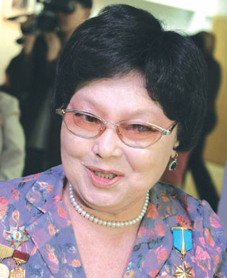
В чем секрет молодости и красоты Баглановой, которая даже в преклонном возрасте носила высокие каблуки, делала маникюр и выглядела всегда ухоженной? Слухи о пластических операциях, она всегда отрицала.
"Я привыкла быть всегда при параде. Иногда так устаю выглядеть безупречно, быть подтянутой, держать ровно спину", - говорила Роза Багланова.

Slide 15
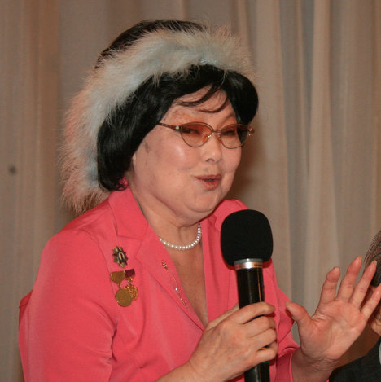
"Сцена для меня всегда была упоением. Я выходила на сцену, словно обнимала и целовала самого родного и близкого мне человека.
Я обязалась любить ее до последнего дыхания и не искать ни славы, ни карьеры, ни выгоды", - говорила певица в одном из своих интервью.

Slide 16
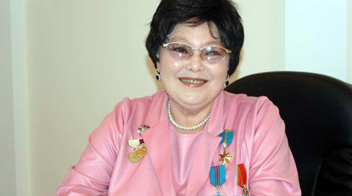
Всенародная любимица, не боявшаяся петь на передовой и покорившая миллионы людей, была ростом всего в 150 сантиметров. Она носила 32 размер обуви. В советское время обувь для нее шил мастер, у которого заказывала обувь дочь Сталина.

Slide 17
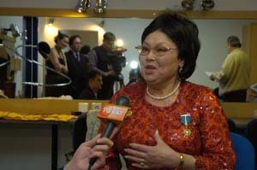
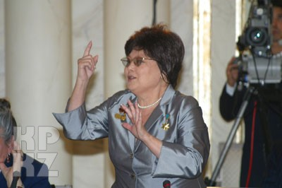
Несмотря на почтенный возраст Багланова принимала участие во многих концертах, выступила с сольными концертами по всему Казахстану в свой 80-летний юбилей.

Slide 18
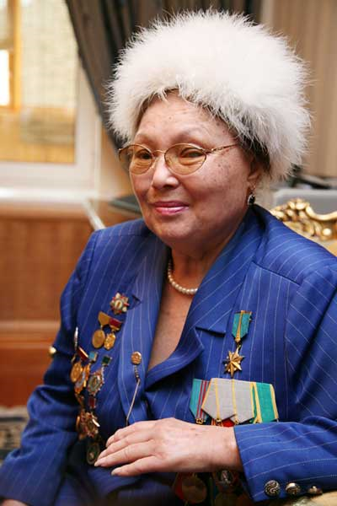
Роза Багланова единственная певица в Казахстане удостоенная высшей государственной награды - Халық Қаһарманы (Народный Герой). Эта награда была очень дорога для Розы Тажибаевны.
"Я ценю ее так же сильно, как и две медали «За боевые заслуги». Когда Нурсултан Назарбаев присваивал мне это звание, он сказал: «Вы и на фронте, и в мирное время вдохновляли народ. Мне с рождения слышен Ваш голос».
Я тогда чуть не расплакалась", - рассказывала она.

Slide 19
НАГРАДЫ И ПРЕМИИ
1943 - Медаль «За боевые заслуги» (вручал в Киеве маршал И. С. Конев)
1946 - дипломант ІІ Всесоюзного конкурса артистов эстрады в Москве
1949 - лауреат ІІ Международного фестиваля молодежи и студентов в Будапеште
1955 - Народная артистка Казахской ССР
1967 - Народная артистка СССР
Орден Ленина
Орден Трудового Красного Знамени
Орден Дружбы народов
Орден «Знак Почёта»
Орден «Отан»
1995 медаль «Шапагат» (Милосердие)
1996 - Народная артистка Киргизии
1996 - Высшее звание Республики Казахстан «Халык Кахарманы» (Народный Герой)
2000 - Международная премия «Данекер»
2004 - независимая премия меценатов Казахстана «Тарлан» — «За вклад» в категории "Музыка"
2007 - Ежегодная Общественная Национальная Премия «Алтын Журек»— в номинации «Искусство и милосердие».

Slide 20
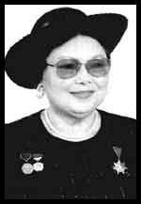
Роза Багланова похоронена на Кенсайском кладбище в Алматы 10 февраля 2011года.

Slide 21
ПРИЗНАНИЕ
Имя Баглановой включено в первый выпуск о женщинах мира англо-американской энциклопедии «Кто есть кто».
Студия «Казахфильм» имени Ш. Айманова сняла о ней документальный фильм «Наша Роза», который рассказывает о большом творческом пути артистки.
2011 - док. фильм "Ах, Самара-городок", реж А. Кыстаубаев, MG Production.

Slide 22
Богатое наследие и светлый образ Розы Баглановой навсегда останутся в памяти народа

